Slide 1


أساسيات الإدارة
د. بثينة محمود فؤاد حسين
المحاضرة التمهيدية

Slide 2



الأسبوع الأول
المحاضرة التمهيدية
MGM111
أساسيات الإدارة
د. بثينة محمود فؤاد

Slide 3
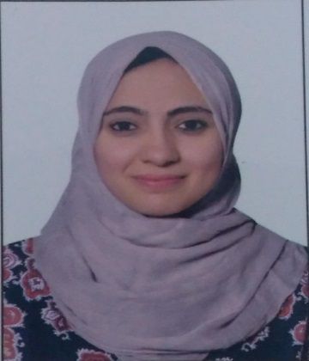
Bothaina Mahmoud Fouad
Lecturer of Entrepreneurship , Innovation and Management
EDUCATION
SKILL HIGHLIGHTS
Bachelor’s degree of Commerce | 2006 , Ain Shams University
Master Degree in Economics | 2013 , Ain Shams University
PH.D Degree in Economics | 2021 , Ain Shams University
Project management and excellent time management.
flexible , responsible , ambitious.
Decision maker and adopting easily to changing situations.
teaching others, helpful, cooperative & have the team spirit
Job Experience
public speaker about Entrepreneurship, Innovation, Management and Economics.
Entrepreneurship and Managing Projects Lecturer
Coordinator of International Affairs
Head of NCTU- Eclub
Executive Manager of NCTU Incubation Program
Team member of TARIEIC Incubator
Team member of STPERI (1st Science park specialized in Electronics Industry)
Administrator and Financial Reviewer
01110624464 /
01097380359
Bothaina.Mahmoud@midoean.edu.km
Bothaina.hussien@nctu.edu.eg
Notes:
Copyright © www.BestFreeCV.com/en

Slide 4
يهدف هذا المقرر إلى
تزويد الطلبة بمفاهيم الآتية:
أسس ومفاهيم إدارة الأعمال من خلال عرض إطار متكامل لإدارة الأعمال.
تحسين فهم الطلبة للعملية الإدارية: التخطيط، اتخاذ القرار، التنظيم، التنسيق، التحفيز والحوافز، الاتصالات الإدارية، الرقابة ووظائفها المختلفة

Slide 5
المخرجات التعليمية
  سيقوم المقرر بمساعدة الطلاب على قياس مدى فهمهم لمبدأ الإدارة
التعرف على مفاهيم الإدارة والمدير والمنظمة.
التعرف على الوظائف الإدارية (التخطيط والتنظيم...)
فهم مفهوم الإدارة ودورها في تنمية المنظمات والمجتمعات
فهم وظائف الإدارة فيما يتعلق بالمهن البيئية.
فهم مبادئ القيادة الفعالة.
تعلم كيفية التعامل بشكل منهجي مع حل المشكلات.
فهم كيفية تأثير أنظمة الإدارة البيئية على البيئة الإدارية.

Slide 6

المراجع الأساسية:
المواد والمراجع الرئيسية لكل دورة هي:
المحاضرات ودراسات الحالة التي أعدها المحاضر
كتاب
Principles of Management by David S. Bright, Anastasia H. Cortes, et al.
كتاب
مبادئ الإدارة، أ.د. محمد الفاتح محمود المغربى
الساعات المعتمدة: 3 ساعات معتمدة.

Slide 7
Table of Content
الموضوع | رقم المحاضرة
المحاضرة 1: نظرة عامة على الإدارة -1 | 1
المحاضرة 2: نظرة عامة على الإدارة -2 | 2
المحاضرة 3: القيادة | 3
المحاضرة 4: التخطيط | 4
المحاضرة 5: إدارة الوقت | 5
المحاضرة 6: الهيكل التنظيمي لاتخاذ القرارات | 6
المحاضرة 7: الهيكل التنظيمي والتصميم | 7
المحاضرة 8: التواصل التنظيمى والإدارى | 8
المحاضرة 9: إدارة الموارد البشرية | 9
المحاضرة 10: المتابعة والتحكم كوظيفة إدارية | 10

Slide 8

13 اسبوع
12 اختبار اسبوعى
خطتنا
12 حلقة نقاش

Slide 9
المحاضرة التمهيدية
10 محاضرات
المحاضرات
الاختبار النهائي

Slide 10

طريقة تدريس المقرر
الجزء العملى
الجزء النظرى

Slide 11

  طريقة التقييم
الإختبار القصير
  80 % على الاختبارات ( 80 درجة)
    عدد الاختبارات القصيرة (10) (أسبوعيًا)
    8 درجات لكل اختبار قصير.
  20% امتحان نهائي ( 20 درجة )

Slide 12
  طريقة التقييم
الاختيار من متعدد
صح أو خطأ

Slide 13

    وسيلة التواصل الأساسية مع الطلاب هو عن طريق المنصة الأكاديمية Sis
  Microsoft Teams
  حلقة النقاش الاسبوعية
  بتوقيت مكة المكرمة
طريقة التواصل

Slide 14
  خطتنا الأسبوعية
محاضرتنا الأسبوعية
المحاضرات
الحلقات النقاشية
( الساعات المكتبية)
40-50 شريحة
90 دقيقة
اسبوعية

Slide 15


Slide 16
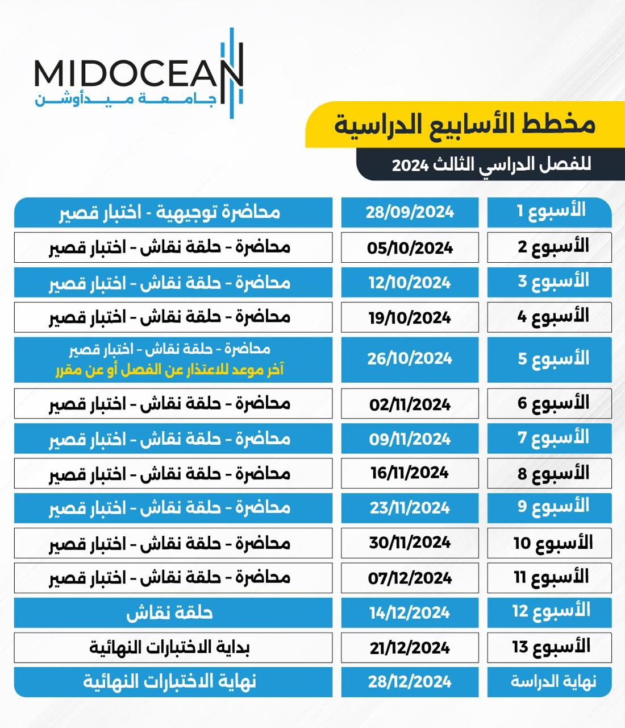

Slide 17


Slide 18



Thank You

